Slide 1

Ulusal Akreditasyon İşlem ve Usullerindeki Temel Standartlar
Dr. Öğr. Üyesi Gözde YÜCEL TENEKECİ

Slide 2
TEMEL STANDARTLAR
Türk Veteriner Hekimliği Eğitimi Değerlendirme Sistemi (TVHEDS)’nin standart belirlemesinin ve değerlendirmeyi talep eden kurumun standartlara göre değerlendirilmesinin temel amacı
Notes:
, kurumun aşağıdaki özellikleri kazanmasına yardımcı
olmaktır;

Slide 3
TEMEL STANDARTLAR
• iyi yönetilmesi
• eğitim, araştırma ve sosyal taahhütlerini sürdürmek için yeterli finansmana sahip olması
• uygun personel, tesis ve hayvan kaynaklarının olması
• güncel bir profesyonel müfredatın olması
• uygun bir öğrenme ortamı sağlanması
• adil ve güvenilir bir değerlendirme sisteminin işlemesi
• kalıcı kalite güvencesi ve kalite geliştirme sistemlerinin olması

Slide 4
TEMEL STANDARTLAR
Türkiye Yükseköğretim Yeterlikler Çerçevesi (TYYÇ),
Veteriner Ulusal Çekirdek Eğitim Programı (VUÇEP),
Dünya Hayvan Sağlığı Örgütü (OIE),
Yükseköğretim Kalite Kurulu (YÖKAK),
Avrupa Yüksek Eğitim Alanında Kalite Güvencesi Standartları ve Kuralları (ESG)
tavsiyelerinin gereklerini yerine getirdiğine dair bir güvence
mezunlar için gerekli olan bilgi, beceri ve
yetkinlikleri kazanmış olmalarını temin eden tüm TVHEDS Standartlarına uyumlu olur.
Notes:
Yukarıda belirtilenlerin kazanılması durumunda veteriner hekimlik derecesinin TYYÇ,
VUÇEP, OIE ve YÖKAK ile ESG tavsiyelerinin gereklerini yerine getirdiğine dair bir güvence sağlamanın yanı sıra, mezunlarının mezunlar için gerekli olan bilgi, beceri ve
yetkinlikleri kazanmış olmalarını temin eden tüm TVHEDS Standartlarına uyumlu olur.
Bu değerlendirmenin amacı doğrultusunda belirtilen gerekliliklerin saptanabilmesi için
aşağıdaki Akreditasyon Standartları kullanılır.

Slide 5
TEMEL STANDARTLAR
Standart 1: Amaçlar, Organizasyon ve Kalite Güvence PolitikasıStandart Standart 2: Finans Durumu
Standart 3: Müfredat
Standart 4: Tesisler ve Ekipmanlar
Standart 5: Hayvan Kaynakları ve Hayvansal Kökenli Öğretim Materyali
Standart 6: Öğrenme Kaynakları
Standart 7: Öğrenci Kabul, İlerleme ve Refah
Standart 8: Öğrenci Değerlendirmesi
Standart 9: Akademik ve Destek Personeli
Standart 10: Araştırma Programları, Sürekli ve Lisansüstü eğitim

Slide 6
Standart 1: Amaçlar, Organizasyon ve Kalite Güvence Politikası
TYYÇ, VUÇEP, OIE ile YÖKAK ve ESG tavsiyelerine uygun olarak,
yaşam boyu öğrenmenin öneminin farkında olunması ve Veteriner Hekimliği mesleğinin genel kabul gören tüm dallarına girebilen bir veteriner hekim olarak çalışması için,
yeni mezunlara sağlanan
yeterli, etik, araştırmaya dayalı, kanıta dayalı
veteriner hekimliği eğitimi vermek kurumun temel hedefi olmalıdır.

Slide 7
Standart 1: Amaçlar, Organizasyon ve Kalite Güvence Politikası
Kurum, resmi olarak tanınmış eğitim sağlayan bir üniversitenin veya yükseköğrenim kurumunun bir parçası olmalıdır.
Veteriner hekimlik müfredatından sorumlu kişi ve Veteriner Eğitim-Uygulama Hastanesinin (VEUH) mesleki, etik ve akademik işlerinden sorumlu kişi(ler) veteriner hekimlik derecesine sahip olmalıdır.

Slide 8
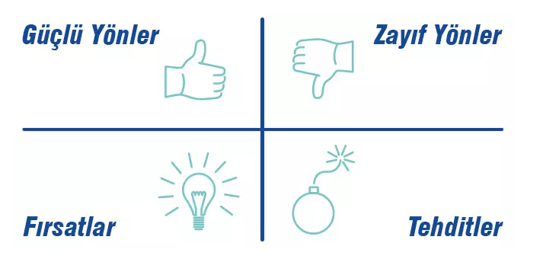
Standart 1: Amaçlar, Organizasyon ve Kalite Güvence Politikası
Kurumun, bir hedef listesi ve uygulanması için zaman dilimi tablosu ve göstergelerini
içeren bir çalışma planı ile mevcut faaliyetlerinin GZFT analizini içeren stratejik bir planı olmalıdır.
Notes:
SWOT
(Strengths) ve zayıf (Weaknesses) yönlerini belirlemekte, iç ve dış çevreden kaynaklanan fırsat (Opportunities) ve tehditleri (Threats)

Slide 9
Standart 1: Amaçlar, Organizasyon ve Kalite Güvence Politikası
Kurum, ödüllerin ve programların standartlarını ve kalitesini güvence altına almak için ilgili yazılı süreçlere ve bir politikaya sahip olmalıdır.
Kurum kalitenin sürekli iyileştirilmesi için bir strateji geliştirmeli ve uygulamalıdır.

Slide 10
Standart 1: Amaçlar, Organizasyon ve Kalite Güvence Politikası
Resmi bir statüye ve kamuya açık olması sağlanan bu stratejinin geliştirilmesi ve uygulanmasında,
iç ve dış diğer paydaşlar ile öğrencilerin
söz sahibi olması gereklidir.

Slide 11
Standart 1: Amaçlar, Organizasyon ve Kalite Güvence Politikası
Kurumun misyon ve hedefleri doğrultusunda geliştirilmiş
genel eğitim-öğretim politikası ile uyumlu olan,
ilgili tüm paydaşların katılımı ile hazırlanmış,
kurumun iç kalite güvence sistemiyle entegre şekilde sistematik olarak izlenen
uzaktan eğitim politikası olmalıdır.

Slide 12
Standart 1: Amaçlar, Organizasyon ve Kalite Güvence Politikası
Kurum, paydaşlarıyla ve daha geniş olarak toplumla etkileşime girdiğine dair kanıt
sağlamalıdır.
Bu tür kamu bilgileri açık, objektif ve kolayca erişilebilir olmalıdır.
Bu bilgiler, mevcut öğrenci sayısı ve profilinin yanı sıra çalışma programı hakkında güncel
bilgiler içermelidir.

Slide 13

Standart 1: Amaçlar, Organizasyon ve Kalite Güvence Politikası
Kurum, öğrencilerin ve toplumun ihtiyaçlarına cevap vermek ve kendileri için belirlenen
hedeflere ulaşmalarını sağlamaya yönelik olarak gerçekleştirdiği faaliyetlerini
sayı ve kalite yönünden periyodik olarak gözden geçirmeli ve izlemelidir.

Slide 14

Standart 1: Amaçlar, Organizasyon ve Kalite Güvence Politikası
Kurum, bu bilgi analizinin faaliyetlerinin geliştirilmesinde nasıl kullanıldığını halka açıklamalı ve bu bilgilerin sağlanmasında, analizinde ve uygulanmasında öğrenci/personel katılımı ile ilgili kanıt sağlamalıdır.

Slide 15
Standart 1: Amaçlar, Organizasyon ve Kalite Güvence Politikası
Son TVHEDS değerlendirmesinden bu yana kaydedilen ilerleme ile birlikte bu tür dış
değerlendirmeler yapıldığına dair kanıtlar sağlanmalıdır.
Kurum uzaktan eğitim ve/veya acil uzaktan öğretim kalite güvence sistemine sahip
olmalıdır.
Notes:
Kurum, TVHEDS aracılığıyla döngüsel olarak dış gözden geçirmeden geçmelidir. Son
TVHEDS değerlendirmesinden bu yana kaydedilen ilerlemenin, sürekli bir kalite güvence
sürecine bağlı planlı eyleme dayandığına dair güvence ile birlikte bu tür dış
değerlendirmeler yapıldığına dair kanıtlar sağlanmalıdır.

Slide 16
Standart 1: Amaçlar, Örgütlenme ve KG Politikası | Y | kY | Yz
1.1 Kurum, TYYÇ, VUÇEP ile YÖKAK ve ESG tavsiyelerine uygun olarak, yeni mezunların veteriner hekimlik mesleğinin bilinen tüm dallarında yetkin bir veteriner hekim olarak çalışmasını sağlayan yeterli, etik, araştırma ve kanıta dayalı veteriner hekimlik eğitimini verme temel amacına sahip olmalıdır. Veteriner hekimlik mesleğinin tüm dalları ve yaşam boyu öğrenmenin öneminin farkında olmalıdır. Kurum, tüm TVHEDS standartlarını benimsemesi gereken görev bildirimini geliştirmeli ve izlemelidir.
1.2 Kurum, eşdeğer düzeyde olduğu kabul edilen ve ilgili ülkede resmi olarak tanınan eğitim veren bir üniversitenin veya yükseköğrenim kurumunun bir parçası olmalıdır. Veteriner hekimliği müfredatından sorumlu kişi ve Veteriner Eğitim-Uygulama Hastanesinin (VEUH) mesleki, etik ve akademik işlerinden sorumlukişi (ler) veteriner hekim derecesine sahip olmalıdır.
1.3 Kurumun, mevcut faaliyetlerinin GZFT analizini, hedef listesini ve uygulanması için zaman dilimi, göstergelerini içeren bir çalışma planını kapsayan stratejik bir planı olmalıdır.
Notes:
TVHEDS rubriği (her TVHEDS Standardı için Kurum Ziyaret Takımının kararının
özeti, yani (toplam ya da önemli) yeterli (Y), kısmi yeterli (kY) (İkincil Yetersizlik) ya da
yetersiz (Yz) (Birincil Yetersizlik)

Slide 17
Standart 1: Amaçlar, Örgütlenme ve KG Politikası | Y | kY | Yz
1.4 Kurum, programlarının (uzaktan eğitim dahil) ve ödül sistemlerinin standartlarını ve kalitesini güvence altına almak için bir politikaya ve ilgili yazılı süreçlere sahip olmalıdır. Ayrıca, Kurumlar kalitenin ve kalite güvencesinin önemini kabul eden bir kültürün ilerlemesine açıkça kendilerini adamak zorundadırlar. Bunu başarmak için, Kurum kalitenin sürekli iyileştirilmesi için bir strateji geliştirmeli ve uygulamalıdır. Stratejinin geliştirilmesi ve uygulanması, hem iç hem de dış paydaşlar için bir rol içermeli, strateji resmi bir statüye sahip olmalı ve kamuya açık olmalıdır. Kurumun misyon ve hedefleri doğrultusunda geliştirilmiş genel eğitim-öğretim politikası ile uyumlu olan, ilgili tüm paydaşların katılımı ile hazırlanmış, kurumun iç kalite güvence sistemiyle entegre şekilde sistematik olarak izlenen uzaktan eğitim politikası olmalıdır.
1.5 Kurum, paydaşlarıyla ve toplumla etkileşime girdiğine dair kanıt sağlamalıdır. Bu tür kamu bilgileri açık, nesnel ve kolayca erişilebilir olmalıdır. Bilgiler, çalışma programı, mezun öğrencilerin görüş ve çalışma yerleri ile mevcut öğrenci sayısının profili hakkında güncel bilgiler içermelidir
Notes:
TVHEDS rubriği (her TVHEDS Standardı için Kurum Ziyaret Takımının kararının
özeti, yani (toplam ya da önemli) yeterli (Y), kısmi yeterli (kY) (İkincil Yetersizlik) ya da
yetersiz (Yz) (Birincil Yetersizlik)

Slide 18
Standart 1: Amaçlar, Örgütlenme ve KG Politikası | Y | kY | Yz
1.6 Kurum, öğrencilerin ve toplumun ihtiyaçlarına cevap vermek ve kendileri için belirlenen hedeflere ulaşmalarını sağlamak için hem niceliksel hem de niteliksel olarak faaliyetlerini periyodik olarak gözden geçirmeli ve izlemelidir. Kurum, bu bilgi analizinin faaliyetlerinin geliştirilmesinde nasıl kullanıldığını halka açıklamalı ve bu bilgilerin sağlanmasında, analizinde ve uygulanmasında hem öğrencilerin hem de personelin katılımı ile ilgili kanıt sağlamalıdır. Bu veri analizi sonucunda planlanan veya gerçekleştirilen herhangi bir işlem, ilgililere iletilmelidir.
1.7 Kurum, TVHEDS aracılığıyla döngüsel olarak dış gözden geçirmeden geçmelidir. Son TVHEDS değerlendirmesinden bu yana kaydedilen ilerlemenin, sürekli bir kalite güvence sürecine bağlı planlı eyleme dayandığına dair güvence ile birlikte bu tür dış değerlendirmeler yapıldığına dair kanıtlar sağlanmalıdır.
1.8 Kurum uzaktan eğitim ve/veya acil uzaktan öğretim kalite güvence sistemine sahip olmalıdır.
Notes:
TVHEDS rubriği (her TVHEDS Standardı için Kurum Ziyaret Takımının kararının
özeti, yani (toplam ya da önemli) yeterli (Y), kısmi yeterli (kY) (İkincil Yetersizlik) ya da
yetersiz (Yz) (Birincil Yetersizlik)

Slide 19

Standart 2: Finans Durumu
Kurum, eğitim, araştırma ve hizmetlerinde hedeflerine ulaşması ile misyonunu yerine
getirme gereksinimlerini sürdürmesi için yeterli finansmana sahip olmalıdır.

Slide 20
Standart 2: Finans Durumu
Harcamalar
personel maliyetleri
işletme maliyetleri
bakım maliyetleri
ekipmana ayrılmalı
Gelirler
kamu fonu
eğitim ücretleri
hizmetler,
araştırma hibeleri
diğer kaynaklar
için ayrılmalı
Notes:
Finansman,
hem harcamaları (personel maliyetlerine, işletme maliyetlerine, bakım maliyetlerine ve
ekipmana ayrılmış) hem de gelirleri (kamu fonuna, eğitim ücretlerine, hizmetlere,
araştırma hibelerine ve diğer kaynaklara ayrılmış) içermelidir.

Slide 21
Standart 2: Finans Durumu
Uzaktan eğitim altyapı ve hizmetlerinin sürdürülebilirliğinin sağlanması için güçlü bir
finansal altyapı oluşturulmalıdır.

Slide 22
Standart 2: Finans Durumu
Klinik ve saha hizmetleri eğitim-öğretim kaynakları olarak işlev görmelidir.
Bu kaynakların eğitim-öğretimde kullanımı kliniklerden elde edilecek gelirlerden daha
önceliklidir.

Slide 23
Standart 2: Finans Durumu
Kurum, stratejik planını uygulamak için kaynaklarını kullanmak ve TVHEDS
Standartlarını karşılamak için yeterli özerkliğe sahip olmalıdır.

Slide 24
Standart 2: Finans Durumu
Kaynakların tahsisi, mevcut kaynakların gereksinimlerini karşıladığından emin olmak için düzenli olarak gözden geçirilmelidir.

Slide 25
Standart 2. Finansman | Y | kY | Yz
2.1 Kurumun, misyonunu yerine getirmesi ve eğitim, araştırma ve hizmetlerle ilgili hedeflerine ulaşmasında gereklilikleri uygulayabilmek için yeterli derecede finansmanı olmalıdır. Tanım, hem harcamaları (personel maliyetlerine, işletme maliyetlerine, bakım maliyetlerine ve ekipmanlara ayrılmış) hem de gelirleri (kamu fonuna, eğitim ücretlerine, hizmetlere, araştırma hibelerine ve diğer kaynaklara ayrılmış) içermelidir.
2.2 Uzaktan eğitim altyapı ve hizmetlerinin sürdürülebilirliğinin sağlanması için güçlü bir finansal altyapı oluşturulmalıdır.
2.3 Klinik ve saha hizmetleri eğitim-öğretim kaynakları olarak işlev görmelidir. Bu kaynakların eğitim-öğretimde kullanımı kliniklerden elde edilecek gelirlerden daha önceliklidir. Kurum, stratejik planını uygulamak için kaynaklarını kullanmak ve TVHEDS Standartlarını karşılamak için yeterli özerkliğe sahip olmalıdır.
2.4. Kaynakların tahsisi, mevcut kaynakların gereklilikleri karşıladığından emin olmak için düzenli olarak gözden geçirilmelidir.
Notes:
TVHEDS rubriği (her TVHEDS Standardı için Kurum Ziyaret Takımının kararının
özeti, yani (toplam ya da önemli) yeterli (Y), kısmi yeterli (kY) (İkincil Yetersizlik) ya da
yetersiz (Yz) (Birincil Yetersizlik)

Slide 26
Standart 3: Müfredat
Müfredat, tüm mezunların TYYÇ, VUÇEP, OIE ile YÖKAK ve ESG ile 02 Şubat 2008 tarih ve 26775 sayılı Resmi Gazete’de yayınlanan “Doktorluk, Hemşirelik, Ebelik, Diş Hekimliği, Veterinerlik, Eczacılık Ve Mimarlık Eğitim Programlarının Asgari Eğitim Koşullarının Belirlenmesine Dair Yönetmelik” ile tam olarak uyumlu olmalı

Slide 27
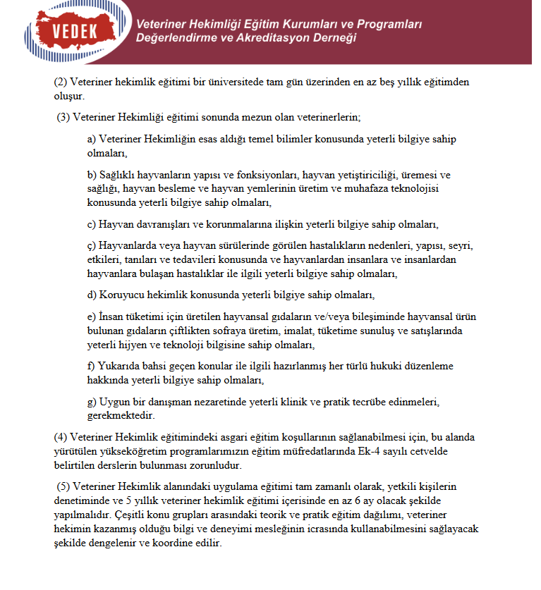
MADDE 7 –
(1) Veteriner hekimlik eğitimine kabul edilebilmek için asgari lise mezunu
olmak gerekir.
(2) Veteriner hekimlik eğitimi bir üniversitede tam gün üzerinden en az beş yıllık eğitimden
oluşur
Notes:
Madde 7 kısaca özetleyeceğim
1-Veteriner hekimlik eğitimine kabul edilebilmek için asgari lise mezunu olmak
2- Veteriner hekimlik eğitimi bir üniversitede tam gün üzerinden en az beş yıllık eğitimden
oluşur.
(3) Veteriner Hekimliği eğitimi sonunda mezun olan veterinerlerin;
a) Veteriner Hekimliğin esas aldığı temel bilimler konusunda yeterli bilgiye sahip
olmaları,
b) Sağlıklı hayvanların yapısı ve fonksiyonları, hayvan yetiştiriciliği, üremesi ve
sağlığı, hayvan besleme ve hayvan yemlerinin üretim ve muhafaza teknolojisi
konusunda yeterli bilgiye sahip olmaları,
c) Hayvan davranışları ve korunmalarına ilişkin yeterli bilgiye sahip olmaları,
ç) Hayvanlarda veya hayvan sürülerinde görülen hastalıkların nedenleri, yapısı, seyri,
etkileri, tanıları ve tedavileri konusunda ve hayvanlardan insanlara ve insanlardan
hayvanlara bulaşan hastalıklar ile ilgili yeterli bilgiye sahip olmaları,
d) Koruyucu hekimlik konusunda yeterli bilgiye sahip olmaları,
e) İnsan tüketimi için üretilen hayvansal gıdaların ve/veya bileşiminde hayvansal ürün
bulunan gıdaların çiftlikten sofraya üretim, imalat, tüketime sunuluş ve satışlarında
yeterli hijyen ve teknoloji bilgisine sahip olmaları,
f) Yukarıda bahsi geçen konular ile ilgili hazırlanmış her türlü hukuki düzenleme
hakkında yeterli bilgiye sahip olmaları,
g) Uygun bir danışman nezaretinde yeterli klinik ve pratik tecrübe edinmeleri,
gerekmektedir.
(4) Veteriner Hekimlik eğitimindeki asgari eğitim koşullarının sağlanabilmesi için, bu alanda
yürütülen yükseköğretim programlarımızın eğitim müfredatlarında Ek-4 sayılı cetvelde
belirtilen derslerin bulunması zorunludur.
(5) Veteriner Hekimlik alanındaki uygulama eğitimi tam zamanlı olarak, yetkili kişilerin
denetiminde ve 5 yıllık veteriner hekimlik eğitimi içerisinde en az 6 ay olacak şekilde
yapılmalıdır. Çeşitli konu grupları arasındaki teorik ve pratik eğitim dağılımı, veteriner
hekimin kazanmış olduğu bilgi ve deneyimi mesleğinin icrasında kullanabilmesini sağlayacak
şekilde dengelenir ve koordine edilir.

Slide 28
Standart 3: Müfredat
(4) Veteriner Hekimlik eğitimindeki asgari eğitim koşullarının sağlanabilmesi için, bu alanda yürütülen yükseköğretim programlarımızın eğitim müfredatlarında Ek-4 sayılı cetvelde belirtilen derslerin bulunması zorunludur.

Slide 29
1) Temel Konular
-Fizik
-Kimya
- Hayvan Biyolojisi
-Bitki Biyolojisi
-Biyoistatistik
2) Mesleki Konular
-Anatomi (histoloji ve embriyoloji dahil)
-Fizyoloji
-Biyokimya
-Genetik
-Farmakoloji
-Reçete Bilgisi
-Toksikoloji
-Mikrobiyoloji
-İmmunoloji
-Epidemiyoloji
-Meslek Etiği
Notes:
(4) Veteriner Hekimlik eğitimindeki asgari eğitim koşullarının sağlanabilmesi için, bu alanda
yürütülen yükseköğretim programlarımızın eğitim müfredatlarında Ek-4 sayılı cetvelde
belirtilen derslerin bulunması zorunludur.

Slide 30
-Doğum
-Patoloji (patolojik anatomi dahil)
-Parazitoloji
-Klinik Tıp ve Cerrahi (Anestezi dahil)
-Çeşitli evcil hayvanlar, kümes hayvanları ve diğer hayvan türleri üzerine klinik eğitim
-Koruyucu Hekimlik
-Radyoloji
-Reprodüksiyon ve Reprodüktif Hastalıklar
-Veteriner Halk Sağlığı
-Veteriner Hekimlik Kanunları ve Adli Veteriner Hekimlik
-Semiyoloji
Notes:
(İlgili maddeye bağlı Ek-4 sayılı Cetvel

Slide 31
Hayvan Üretimi:
-Hayvansal Üretim
-Hayvan Besleme
-Agronomi
-Hayvan Sağlığı Ekonomisi
-Veteriner Hijyen
-Hayvanların Korunması ve Refahı
-Hayvan Davranışı
Gıda Hijyeni:
-Hayvansal gıdaların ve bileşimde hayvansal gıda bulunan ürünlerin muayene ve
kontrolü
-Gıda hijyeni ve teknolojisi
-Uygulamaya yönelik çalışmalar
(kesimhanelerde ve gıdaların işlendiği yerlerde yapılan uygulamalı çalışmalar dahil)

Slide 32
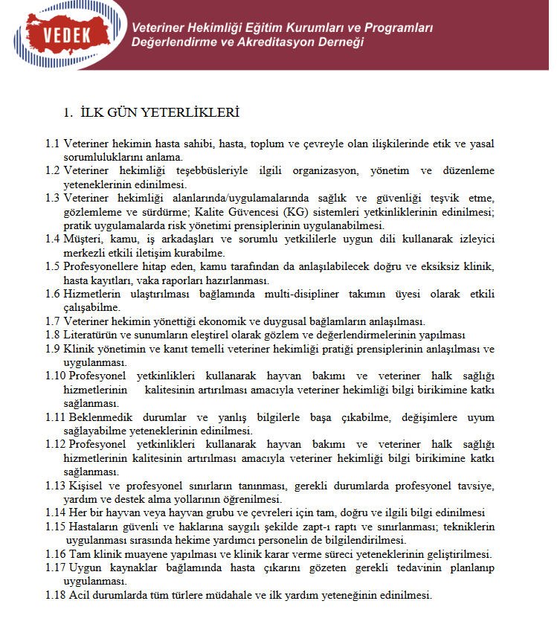
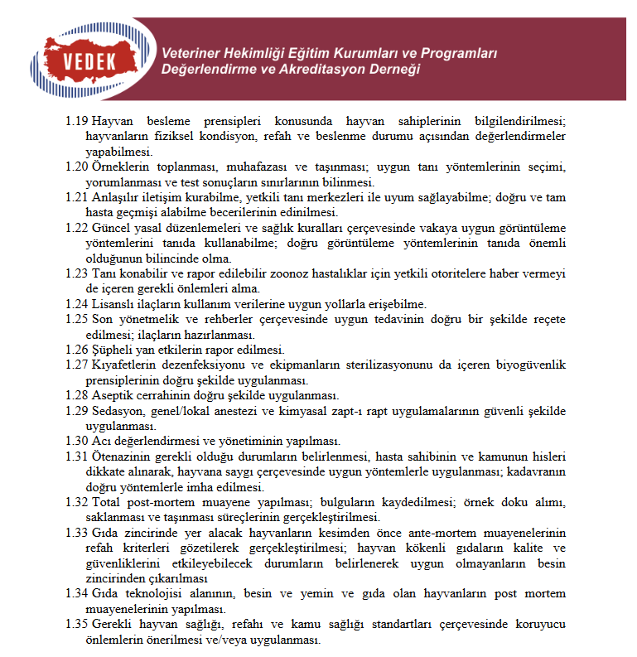
Müfredat, Ek 1’de yayınlanan yönetmelik ekindeki listelenen dersleri (girdi) içermeli ve İlk Gün Yeterlikleri’nin (kazanım) kazanılmasını sağlamalıdır.
Bu temel konular; Pet hayvanlarda (at ve egzotik evcil hayvanlar dahil) klinik bilimler, Çiftlik hayvanlarında klinik bilimler (Hayvansal Üretim ve Sürü Sağlığı Yönetimi dahil), Gıda güvenliği ve kalitesi ile mesleki bilgi gibi tüm konu gruplarını
ilgilendirmektedir.

Slide 33

Standart 3: Müfredat
Programlar yetkinlik temelli olmalıdır ve istenilen öğrenme kazanımları da dahil olmak üzere o program için belirlenen hedeflerin karşılanması için tasarlanmalıdır.

Slide 34
Standart 3: Müfredat
Bir programdan kaynaklanan yeterlik açıkça belirtilmeli ve anlatılmalı ve TYYÇ, VUÇEP,
OIE ile YÖKAK ve ESG 2015 seviyesine ve sonuç olarak Bologna Sürecine atıfta bulunmalıdır.

Slide 35

Standart 3: Müfredat
Kendi kendine öğrenme
Öğrenmeye elverişli bir akademik ortam
Kalite güvence sistemi ve kanıtları
Uygun öğrenme fırsatları
Kendi kendine öğrenme ve yaşam boyu öğrenme için öğrenciler nasıl teşvik ediliyor?
Notes:
Kurum, kendi kendine öğrenme de dahil olmak üzere öğrenmeye oldukça elverişli bir
akademik ortamın varlığını teşvik eden ve izleyen bir kalite güvencesi sistemini
kanıtlarıyla birlikte sağlamalıdır. Öğrencilerin katılımının yanı sıra, öğrenciler için uygun
öğrenme fırsatlarının türü, koşulları ve güncellenmesinin detayları da açıkça
tanımlanmalıdır. Kurum ayrıca kendi kendine öğrenme ve yaşam boyu öğrenme için
öğrencileri nasıl teşvik ettiğini ve hazırladığını da açıklamalıdır.

Slide 36
Standart 3: Müfredat
Müfredatı denetlemek ve yönetmek için açık ve etkin raporlama süreçleri olan,
resmi olarak oluşturulmuş bir komisyon yapısına (etkin öğrenci temsilini içeren) sahip olmalıdır.

Slide 37

Standart 3: Müfredat
Komisyon(lar):
-Müfredatın pedagojik temelini, tasarımını, yöntemlerini ve değerlendirme metodlarını belirlemelidir.
- İnceleme/değerlendirme sonuçlarından elde edilen veriler ile özellikle paydaşlardan, iç ve dış değerlendiricilerden gelen geri bildirimleri toplamak, değerlendirmek, değiştirmek ve cevap vermek yoluyla müfredatın Genel Kalite Güvencesi’ni denetlemelidir.

Slide 38
Standart 3: Müfredat
Komisyon(lar):
-Müfredatın en az yedi yılda bir, personel, öğrenci ve paydaşların katılımıyla, düzenli şekilde ve periyodik olarak gözden geçirilmesini ve bu incelemelerin sürekli iyileştirmeye yönelik olmasını sağlamalıdır. Böyle bir inceleme sonucunda alınan veya planlanan herhangi bir işlem ilgililere iletilmelidir.
- Hali hazırda uygulanmakta olan müfredatı izlemeli ve kişilerin bu alandaki performansını artırmak üzere tüm personelin eğitim ihtiyaçlarını ve Dış Pratik Eğitimi (DPE)’ ni sağlamalıdır.

Slide 39
Standart 3: Müfredat
DPE, kurum dışında düzenlenen zorunlu eğitim etkinlikleri olup eğitim; öğrenci, akademisyen olmayan bir kişinin (örneğin bir uzman) doğrudan denetimi altındadır.

Slide 40
Standart 3: Müfredat
Akademik personelin yakın gözetimi altındaki Fakülte Dışı Uygulama Eğitimler okul dışı eğitimin yerini alamaz.
Dış Pratik Eğitim (DPE)
ambulans hizmetleri,
gezici klinikler,
çiftlik ziyaretleri,
gıda güvenliği ve kalitesi açısından mezbaha/endüstriyel işletmelerdeki uygulamalı eğitim
Notes:
Fakülte Dışı Uygulama Eğitimleri, akademik personelin (örneğin ambulans hizmetleri,
gezici klinikler, çiftlik ziyaretleri, gıda güvenliği ve kalitesi açısından mezbaha/endüstriyel işletmelerdeki uygulamalı eğitim) yakın gözetimi altındaki okul dışı eğitimin yerini alamaz.
Veteriner hekimlik derecesi İlk Gün Yeterlikleri’nin sağlanması ile gerçekleşebilecek bir
meslek olması nedeni ile DPE, öğrencinin mesleki bilgisini artırarak akademik eğitimi
tamamlamalı ve güçlendirmelidir.
Dış Pratik Eğitim (DPE): Akademik olmayan personel (mesela uygulayıcılar) tarafından kurum dışı ve tamamen denetimli yapılan klinik ve pratik eğitimler

Slide 41

Standart 3: Müfredat
DPE sağlayıcıları,
Kurum ve öğrenci ile bir anlaşma yapmalı
Öğrencinin performansının değerlendirilmesi
Öğrencinin geri bildirimi !
Notes:
DPE Sağlayıcıları
Kurum ve öğrenci ile bir anlaşma yapmalı
DPE sırasında öğrencinin performansının standart bir değerlendirmesi yapılmalı ve öğrencinin kuruma DPE
programı hakkında geri bildirimde bulunmasına imkân verilmelidir

Slide 42
Standart 3: Müfredat
DPE sağlayıcılarına herhangi bir eğitim verildiyse, bunun açıkça tanımlanmış içeriği olmalıdır.
DPE sağlayıcılarıyla irtibat kurmak da dahil olmak üzere, DPE'nin genel denetiminden
sorumlu bir akademik personel bulunmalıdır.
Notes:
DPE süresince öğrenciler kendi öğrenimleri için sorumluluk almalıdır. Bu sorumluluğun
gereği olarak her çalışma alanıyla ilgili uygun şekilde hazırlanmak, kurum tarafından
sağlanan kayıt defterini kullanarak ve DPE'ni değerlendirerek bu eğitimdeki
deneyimlerinin uygun bir kaydını tutmayı görev bilmelidir.

Slide 43

Standart 3: Müfredat
Öğrencilerin, DPE sırasında meydana gelen sorunlar hakkında resmi ya da isimsiz olarak şikâyette bulunabilmelidirler.

Slide 44
Standart 3: Müfredat
Derslerin bilgi ve iletişim teknolojileri aracılığıyla eş zamanlı ya da eş zamansız olarak
yürütüldüğü, zamandan ve mekândan bağımsız esnek eğitim biçimleri tanımlanmalıdır.

Slide 45
Standart 3: Müfredat
Uzaktan eğitim sisteminin temeli olan öğrenme yönetim sistemine (learning management system – LMS) sahip olmalıdır.

Slide 46
Standart 3: Müfredat
Müfredat, farklı eğitim ve değerlendirme modellerinin uygulanmasına elverişli olacak
şekilde sürekli olarak güncellenmelidir.

Slide 47
Standart 3: Müfredat
Kurum, eğitim-öğretimin yüz yüze devam edemediği kriz (salgın gibi) ya da acil durum
süreçlerinde (savaş, doğal afet gibi) uzaktan öğretim çözümlerinin kullanılmasını içeren
“Acil Uzaktan Öğretim – Emergency Remote Teaching (AUÖ – ERT)” sistemine sahip
olmalıdır.

Slide 48
Standart 3: Müfredat
Kriz sırasında hızlı bir şekilde kurulabilecek ve güvenilir olarak
kullanılabilecek eğitim ve öğretim desteklerine geçici erişim sağlayacak mekanizmalar
bulunmalıdır.

Slide 49
Standart 3: Müfredat
Uzaktan eğitim ile acil uzaktan öğretimin birbirinden farklı olduğu göz
önünde bulundurularak, tüm öğrencilerin ders materyallerine, etkinliklerine ve ödevlerine
erişebilmelerini sağlamalı, esnek, kapsayıcı ve öğrenci merkezli öğrenme ortamlarının
tasarımına odaklanmalıdır. Söz konusu olağanüstü durumlarda kurumlar destek ekipleri oluşturmalıdır.

Slide 50
Standart 3. Müfredat | Y | kY | Yz
3.1 Müfredat, tüm mezunların TYYÇ, VUÇEP, YÖKAK ile ESG 2015 ve 02.Şubat 2008 tarih ve 26775 sayılı Resmi Gazetede yayınlanan “Doktorluk, Hemşirelik, Ebelik, Diş Hekimliği, Veterinerlik, Eczacılık Ve Mimarlık Eğitim Programlarının Asgari Eğitim Koşullarının Belirlenmesine Dair Yönetmelik”(bakınız Ek 1) ile tam olarak uyumlu olması beklenen lisans özelliklerine ulaşmasını sağlamak için tasarlanmalı, kaynağa sahip olmalı ve yönetilmelidir. Müfredat, Ek 1’de yayınlanan yönetmelik ekindeki listelenen dersleri (girdi) içermeli ve İlk Gün Yeterliklerinin kazanılmasına izin vermelidir. Bu temel konular; Pet hayvanlarda (at ve egzotik evcil hayvanlar dahil) klinik bilimler, Çiftlik hayvanlarında klinik bilimler (Hayvansal Üretim ve Sürü Sağlığı Yönetimi dahil), Gıda güvenliği ve kalitesi ve Mesleki bilgi gibi tüm konu gruplarını ilgilendirmelidir.
3.2 Programların yetkinlik temelli olması ve tasarlanan öğrenme kazanımları da dahil olmak üzere kendileri için belirlenen hedefleri karşılaması için tasarlanması gerekir. Bir programdan kaynaklanan yeterlik açıkça belirtilmeli ve TYYÇ, VUÇEP, OIE ile YÖKAK ve ESG 2015 seviyesine ve sonuç olarak Bologna sürecine atıfta bulunmalıdır. Kurum, kendi kendine öğrenme de dahil olmak üzere öğrenmeye oldukça elverişli bir akademik ortamın varlığını teşvik eden ve izleyen bir KG sistemininin oluşturduğuna ilişkin kanıt göstermelidir. Öğrencilere katılımın yanı sıra öğrenciler için uygun öğrenme fırsatlarının türü, içerikleri ve bunların güncellenmesi ile ilgili ayrıntılar açıkça belirtilmeli ve öğrencilerin katılımı sağlanmalıdır. Kurum ayrıca öğrencileri kendi kendine öğrenme ve yaşam boyu öğrenmeye nasıl teşvik ettiğini ve hazırladığını da açıklamalıdır
Notes:
TVHEDS rubriği (her TVHEDS Standardı için Kurum Ziyaret Takımının kararının
özeti, yani (toplam ya da önemli) yeterli (Y), kısmi yeterli (kY) (İkincil Yetersizlik) ya da
yetersiz (Yz) (Birincil Yetersizlik)

Slide 51
Standart 3. Müfredat | Y | kY | Yz
3.3 Program öğrenme kazanımları; bütünleşik bir çerçeve oluşturmak için lisans programının tüm içeriğinin, öğretiminin, öğrenilmesinin ve değerlendirme faaliyetlerinin etkin bir şekilde örtüşmesi sağlamalıdır. İlk Gün Yeterliklerinin bir tanımını içermelidir bireysel çalışma birimlerinin amaçlarının ve öğrenme sonuçlarının açık ifadeleri için temel oluşturmalıdır. personel ve öğrencilerle iletişim halinde olmalıdır. ilgililer, yeterli ve etkin bir şekilde ulaşılmalarını sağlamak için düzenli olarak gözden geçirilmeli, yönetilmeli ve güncellenmelidir.
3.4 Kurum, müfredatı ve programın kazanımını denetlemek ve yönetmek için açık ve yetkili raporlama sistemi ile resmi olarak oluşturulmuş bir komite yapısına (etkili öğrenci temsilini içerir) sahip olmalıdır. Kurulu olması gereken komite (ler); ➢ müfredatın pedagojik temelini, tasarımını, yöntemlerini ve değerlendirme yöntemlerini belirler ➢ müfredatın KG'sini, özellikle paydaşların, hakemlerin ve dış değerlendiricilerin ve sınav/değerlendirme sonuçlarından elde edilen verilerin toplanmasını, değerlendirilmesini, değişiklik yapmasını ve geri bildirimlerine yanıt vermesini denetler. ➢ personel, öğrenci ve paydaşları kapsayan en az yedi yılda bir müfredatın gidiş ve periyodik incelemesini gerçekleştirir. Bu incelemeler sürekli iyileşmeye yol açmalıdır. Böyle bir incelemenin sonucu olarak alınan veya planlanan herhangi bir eylem, ilgili herkesle paylaşılmalıdır ➢her türlü personel için eğitim ihtiyaçlarını tanımlar ve karşılar, devam eden müfredat gelişimi için yetkinliklerini korur ve geliştirir.
Notes:
TVHEDS rubriği (her TVHEDS Standardı için Kurum Ziyaret Takımının kararının
özeti, yani (toplam ya da önemli) yeterli (Y), kısmi yeterli (kY) (İkincil Yetersizlik) ya da
yetersiz (Yz) (Birincil Yetersizlik)

Slide 52
Standart 3. Müfredat | Y | kY | Yz
3.4 Kurum, müfredatı ve programın kazanımını denetlemek ve yönetmek için açık ve yetkili raporlama sistemi ile resmi olarak oluşturulmuş bir komite yapısına (etkili öğrenci temsilini içerir) sahip olmalıdır. Kurulu olması gereken komite (ler); müfredatın pedagojik temelini, tasarımını, yöntemlerini ve değerlendirme yöntemlerini belirler müfredatın KG'sini, özellikle paydaşların, hakemlerin ve dış değerlendiricilerin ve sınav/değerlendirme sonuçlarından elde edilen verilerin toplanmasını, değerlendirilmesini, değişiklik yapmasını ve geri bildirimlerine yanıt vermesini denetler. personel, öğrenci ve paydaşları kapsayan en az yedi yılda bir müfredatın gidiş ve periyodik incelemesini gerçekleştirir. Bu incelemeler sürekli iyileşmeye yol açmalıdır. Böyle bir incelemenin sonucu olarak alınan veya planlanan herhangi bir eylem, ilgili herkesle paylaşılmalıdır her türlü personel için eğitim ihtiyaçlarını tanımlar ve karşılar, devam eden müfredat gelişimi için yetkinliklerini korur ve geliştirir.
Notes:
TVHEDS rubriği (her TVHEDS Standardı için Kurum Ziyaret Takımının kararının
özeti, yani (toplam ya da önemli) yeterli (Y), kısmi yeterli (kY) (İkincil Yetersizlik) ya da
yetersiz (Yz) (Birincil Yetersizlik)

Slide 53
Standart 3. Müfredat | Y | kY | Yz
3.5 Dış Pratik Eğitim (Fakülte Dışı Uygulama Eğitimi, DPE), kurum dışında düzenlenen zorunlu eğitim faaliyetleridir. Öğrenci akademik olmayan bir kişinin (örn. bir uzman) doğrudan gözetiminde olur. DPE, akademik personelin (örn. ambulans hizmetleri, gezici klinikler, çiftlik ziyaretleri, GG&K'de pratik eğitim) yakın gözetimindeki kurum içi ya da kurum dışı eğitimin yerini alamaz. Veteriner hekimlik derecesi İlk Gün Yeterliklerle profesyonel bir yeterlik olduğu için, DPE öğrencilerin mesleki bilgilerini arttırarak akademik eğitimi tamamlamalı ve güçlendirmelidir.
3.6 DPE sağlayıcıları, kurum ve öğrenci ile (sigorta konuları da dahil olmak üzere kendi haklarını ve görevlerini belirtmek için) bir anlaşmaya sahip olmalıdır, DPE sırasında öğrencinin performansını standart bir şekilde değerlendirmelidir ve DPE programı ile ilgili kuruma geri bildirim vermelidir. DPE sağlayıcılarına herhangi bir eğitim verilirse, bu açıkça tanımlanmış içeriğe sahip olmalıdır. DPE sağlayıcıları ile irtibat da dahil olmak üzere DPE'nin genel denetiminden sorumlu akademik personeli olmalıdır.
Notes:
TVHEDS rubriği (her TVHEDS Standardı için Kurum Ziyaret Takımının kararının
özeti, yani (toplam ya da önemli) yeterli (Y), kısmi yeterli (kY) (İkincil Yetersizlik) ya da
yetersiz (Yz) (Birincil Yetersizlik)

Slide 54
Standart 3. Müfredat | Y | kY | Yz
3.7 DPE süresince öğrenciler kendi öğrenimleri için sorumluluk almalıdırlar. Bu sorumluluğun gereği olarak her çalışma alanıyla ilgili uygun şekilde hazırlanmak, Kurum tarafından sağlanan kayıt defterini kullanarak ve DPE'ni değerlendirerek bu eğitimdeki deneyimlerinin uygun bir kaydını tutmayı görev bilmelidir. Öğrencilerin, DPE sırasında meydana gelen sorunlar hakkında resmi ya da isimsiz olarak şikâyette bulunabilmeleri gerekir. Kurum, DPE faaliyetleri içindeki uygulama, ilerleme ve daha sonra geri bildirimleri izlemek için bir Kalite Güvencesi sistemine sahip olmalıdır
3.8 Derslerin bilgi ve iletişim teknolojileri aracılığıyla eş zamanlı ya da eş zamansız olarak yürütüldüğü, zamandan ve mekândan bağımsız esnek eğitim biçimleri tanımlanmalıdır. Uzaktan eğitim sisteminin temeli olan öğrenme yönetim sistemine (learning management system – LMS) sahip olmalıdır. Öğrencilere uzaktan eğitim kapsamında verilecek derslere yönelik eğitim güncellenerek yapılmalıdır. Müfredat kapsamında öğrencilerin bilişim teknoloji ve becerilerini geliştirmeye yönelik dersler bulunmalıdır. Öğrencilere bilgi teknolojileriyle ilgili daha üst düzeyde bilgi alabilecekleri (büyük veri analizi, işletme yönetim sistemleri kullanımı, temel yazılım bilgileri vb) seçmeli ders olanakları sunulmalıdır.
Notes:
TVHEDS rubriği (her TVHEDS Standardı için Kurum Ziyaret Takımının kararının
özeti, yani (toplam ya da önemli) yeterli (Y), kısmi yeterli (kY) (İkincil Yetersizlik) ya da
yetersiz (Yz) (Birincil Yetersizlik)

Slide 55
Standart 3. Müfredat | Y | kY | Yz
3.9 Müfredat, farklı eğitim ve değerlendirme modellerinin uygulanmasına elverişli olacak şekilde sürekli olarak güncellenmelidir.
3.10 Kurum, eğitim-öğretimin yüz yüze devam edemediği kriz (salgın gibi) ya da acil durum süreçlerinde (savaş, doğal afet gibi) uzaktan öğretim çözümlerinin kullanılmasını içeren “Acil Uzaktan Öğretim – Emergency Remote Teaching (AUÖ – ERT)” sistemine sahip olmalıdır. Kriz sırasında hızlı bir şekilde kurulabilecek ve güvenilir olarak kullanılabilecek eğitim ve öğretim desteklerine geçici erişim sağlayacak mekanizmalar bulunmalıdır. Uzaktan eğitim ile acil uzaktan öğretimin birbirinden farklı olduğu göz önünde bulundurularak, tüm öğrencilerin ders materyallerine, etkinliklerine ve ödevlerine erişebilmelerini sağlamalı, esnek, kapsayıcı ve öğrenci merkezli öğrenme ortamlarının tasarımına odaklanmalıdır. Söz konusu olağanüstü durumlarda kurumlar destek ekipleri oluşturmalıdır
Notes:
TVHEDS rubriği (her TVHEDS Standardı için Kurum Ziyaret Takımının kararının
özeti, yani (toplam ya da önemli) yeterli (Y), kısmi yeterli (kY) (İkincil Yetersizlik) ya da
yetersiz (Yz) (Birincil Yetersizlik)

Slide 56
TEŞEKKÜR EDERİM…

